Slide 1




Slide 2
IL QUESTIONARIO
IPOTESI DI RICERCA
CAMPIONE
ANALISI E DISCUSSIONE DEI RISULTATI
Dr.ssa Elena Mietto
elena.mietto@edu.unito.it

Slide 3
La Cornice Teorica
LA LEGITTIMAZIONE DELLA VIOLENZA DI GENERE
Giustificazione del Sistema (Jost, Kay, 2005)
Sessismo Ambivalente (Glick, Fiske, 1996, 2001)
Accettazione dei Miti sullo Stupro (Lonsway, Fitzgerald, 1994)
Notes:
Il presente lavoro di tesi ha voluto indagare quali sono i fattori psicosociali che ancora oggi portano a legittimare la violenza di genere. In particolare, ci si è focalizzati sulle teorie della giustificazione del sistema che legittima (la disuguaglianza esistente) le disparità di genere e di potere come eque e naturali; del sessismo ambivalente con le sue componenti complementari, ostili e benevolenti, verso donne e uomini; e dell’accettazione dei miti sullo stupro che colpevolizzano la vittima abusata e minimizzano l’aggressione sessuale maschile.

Slide 4
Ipotesi di ricerca:
Sessismo Ambivalente
H1
Giustificare lo status quo discriminante per il genere femminile (GSJS: Jost, Banaij, 1994)
H2
Legittimare la violenza maschile verso le donne che non si conformano ai ruoli (ASI, AMI: Glick, Fiske, 1996, 1999)
H3
Attribuire la colpa dello stupro alla donna vittima (IRMA: McMahon, Farmer, 2011)
Notes:
A partire da tale cornice teorica si è voluto rilevare l’influenza delle credenze sessiste ambivalenti sulla giustificazione dello status quo discriminante, sulla legittimazione della violenza su quelle donne che non si adattano ai ruoli di genere convenzionali, sulla colpevolizzazione della vittima stuprata per la sua condotta “inappropriata”.

Slide 5
Ipotesi di ricerca:
Differenze di Genere
H4
Sostegno al sessismo ambivalente (ASI, AMI: Glick, Fiske, 1996, 1999)
H5
Propensione a intervenire in situazioni di violenza sessuale (BES: Banyard, et al., 2007)
H6
Riconoscimento delle forme di molestia sessuale (SEQ: Fitzgerald, et al., 1995; Konik, Cortina, 2008)
Notes:
Inoltre si è voluto indagare la presenza di eventuali differenze tra femmine e maschi nel sostegno al sessismo ambivalente, nell’indice di autoefficacia a compiere azioni prosociali per interrompere episodi di violenza verso amici o sconosciuti, nell’identificare le forme di molestia sessuale.

Slide 6

Procedure e Strumenti
La Cornice Teorica
SOMMINISTRAZIONE DI UN QUESTIONARIO A 6 SCALE
1 | GSJS, GENDER-SPECIFIC SYSTEM JUSTIFICATION SCALE (Jost, Banaij,1994)
2 | BES, BYSTANDER EFFICACY SCALE (Banyard, et al., 2007)
3 | ASI, AMBIVALENT SEXISM INVENTORY (Glick, Fiske, 1996)
4 | AMI, AMBIVALENCE TOWARD MEN INVENTORY (Glick, Fiske, 1999)
5 | IRMA, MYTH ACCEPTANCE SCALE (McMahon, Farmer, 2011)
6 | SEQ, SEXUAL EXPERIENCES QUESTIONNAIRE (Konik, Cortina, 2008)
Notes:
La metodologia impiegata ha previsto la somministrazione di un questionario a sei scale e l’analisi di affidabilità ha indicato che 9 delle 10 sottoscale hanno valori α buoni/eccellenti compresi tra .715 e .898. Solo l’α di Cronbach della prima scala somministrata, la GSJS, ha un valore considerabile appena sufficiente per definirla una misura affidabile del costrutto. La seconda scala presentata è la BES, volta a valutare l’indice di autoefficacia nel compiere comportamenti prosociali in casi di violenza agita contro amici/sconosciuti.

Slide 7
Campione
Sobrero
30%
Balbo
35%
Femmine
45%
Maschi
55%
Leardi
35%
Notes:
Campione costituito da 9 classi totali, 3 per ciascuno dei 3 IIS di Casale Monferrato, per un totale di 184 studenti, con un’età media pari a 16 anni.
Il questionario è stato somministrato a 161 studenti, di cui 125 femmine e 36 maschi, frequentanti l’ultimo anno di un Istituto di Istruzione Superiore a 4 indirizzi liceali.

Slide 8
Discussione dei risultati
CREDENZE SESSISTE E MITI SULLO STUPRO
  Tanto più si hanno credenze sessiste ambivalenti, tanto più si giustifica lo stupro e si colpevolizza la vittima
ASI, AMI correlano con
IRMA
  Tanto più si rifiutano i miti sullo stupro, maggiore è la propensione a intervenire efficacemente in casi di violenza sessuale
IRMA
correla con BES
Notes:
Per concludere, dall’analisi dei dati (analisi correlazionali) è emerso un consenso elevato per le credenze sessiste ambivalenti verso entrambi i generi, in relazione da un lato con la giustificazione dello status quo tradizionale come equo e naturale e dall’altro con la colpevolizzazione della vittima di stupro e la minimizzazione dell’aggressione sessuale maschile. Inoltre il rifiuto dei miti sullo stupro è in relazione con la propensione a intervenire con azioni prosociali per interrompere episodi di violenza.

Slide 9
Discussione dei risultati
LE FEMMINE…
I MASCHI…
Hanno credenze sessiste ostili verso gli uomini (HM) e non giustificano il sistema sociale esistente (GSJS)
Sono più propense a compiere azioni positive prosociali per impedire episodi di violenza (BES)
Hanno credenze sessiste ambivalenti verso donne (HS) e uomini (BM)
Accettano i miti sullo stupro, soprattutto quelli che colpevolizzano la donna abusata (IRMA)

Slide 10

Discussione dei risultati
LE FORME DI VIOLENZA SESSUALE
Che qualcuno ti faccia temere di essere trattata/o male se tu non fossi sessualmente disponibile (SC; 75.5%)
Che qualcuno tenti di instaurare una relazione affettiva o sessuale con te nonostante i tuoi sforzi per scoraggiarlo/a (USA; 64.1%).
Che qualcuno mostri, utilizzi o distribuisca materiali (immagini, video…) sessisti o sfacciati (GH; 60.9%).
Che qualcuno faccia commenti espliciti e/o offensivi, in pubblico o in privato (GH; 59.8%).
Notes:
Grazie alle analisi descrittive, è stato possibile rilevare le differenze di genere negli atteggiamenti e nelle conoscenze sul tema indagato: in particolare, è risultato che le femmine tendono a non giustificare né lo status quo discriminante né lo stupro commesso dall’uomo e mostrano una maggiore propensione a intervenire efficacemente in situazioni di violenza sessuale, comportamento riconosciuto e percepito come molesto in misura maggiore proprio dalle partecipanti di sesso femminile.

Slide 11

Discussione dei risultati
LE FORME DI VIOLENZA SESSUALE
Che qualcuno ti fissi o ti guardi in un modo che ti fa sentire a disagio (USA; 15.2%).
Che qualcuno racconti storie sfacciate a sfondo sessuale (GH; 23.9%).
Che qualcuno ti tocchi (ad esempio mettendo un braccio sulle tue spalle) in un modo che ti fa sentire a disagio (USA; 29.8%).
Notes:
Grazie alle analisi descrittive, è stato possibile rilevare le differenze di genere negli atteggiamenti e nelle conoscenze sul tema indagato: in particolare, è risultato che le femmine tendono a non giustificare né lo status quo discriminante né lo stupro commesso dall’uomo e mostrano una maggiore propensione a intervenire efficacemente in situazioni di violenza sessuale, comportamento riconosciuto e percepito come molesto in misura maggiore proprio dalle partecipanti di sesso femminile.

Slide 12
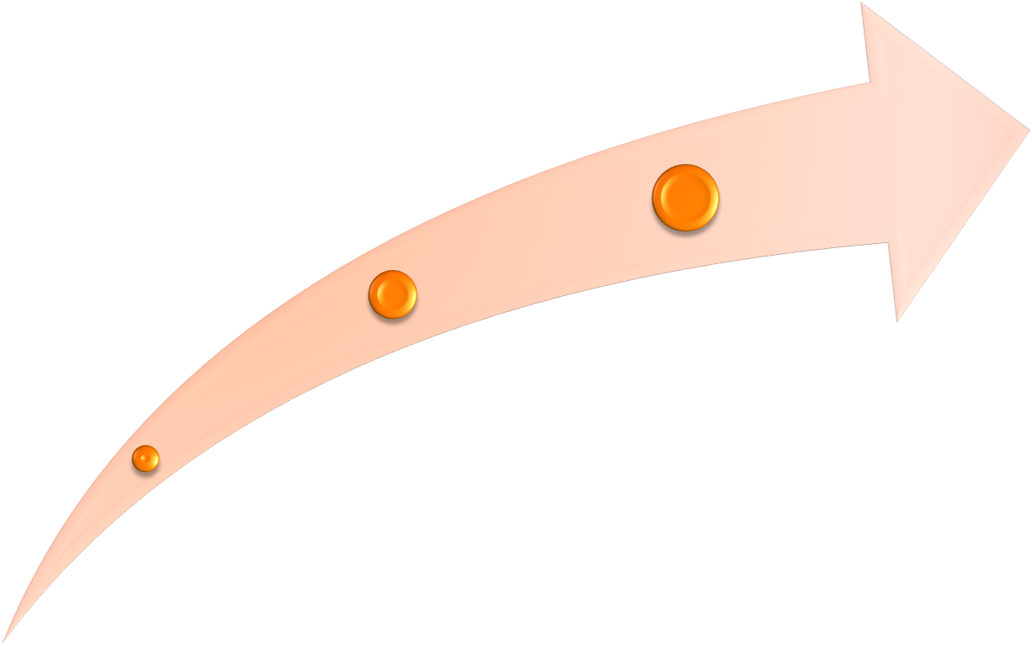
Prospettive Future
MAGGIORE UMANITÀ NELLE RELAZIONI TRA I GENERI
SOCIETÀ PARITARIA
CULTURA DEL RISPETTO PER LE DIVERSITÀ
RICONOSCIMENTO DI PARI DIRITTI
Decostruzione degli stereotipi di genere
Cambiamenti socioculturali
Azioni di contrasto e prevenzione
Notes:
AZIONE 3.1 e 2 → Laboratori per produrre materiali di sensibilizzazione sul tema → 2 INCONTRI DA 3 ORE.
TOTALE ORE = 8 ore per Docenti (per classe)

Slide 14
Riferimenti Bibliografici
Baldry, A. C. (2016). Dai maltrattamenti all’omicidio. La valutazione del rischio di recidiva e dell’uxoricidio. Milano: FrancoAngeli.
Ballista, S., Pinnock, J. (2012). A tavola con Platone. Esercitazioni e giochi d’aula sulle differenze culturali, sessuali e di genere. Milano: Edizioni Ferrari Sinibaldi.
Bonino, S. (2015). Amori molesti. Natura e cultura nella violenza di coppia. Roma-Bari: Laterza.
Cinicola, A. (2015). Sessismo ostile e sessismo benevolo: due facce della stessa medaglia? In “Psicologia sociale”, vol. 3, pagg. 187-208.
Consiglio d’Europa, (11 maggio 2011). Convenzione del Consiglio d’Europa sulla prevenzione e la lotta contro la violenza nei confronti delle donne e la violenza domestica. Istanbul: Serie dei Trattati del Consiglio d’Europa, n. 210.
Creazzo, G. (2011). Gender-based violence: le violenze maschili contro le donne. Dati nazionali e internazionali. Bologna: Presidenza Fondazione Del Monte.

Slide 15
Riferimenti Bibliografici
Eu.r.e.s., (2015). III Rapporto su caratteristiche, dinamiche e profili di rischio del femminicidio in Italia. Roma.
Gelli, B. (2009). Psicologia della differenza di genere. Milano: FrancoAngeli.
Istat, (2015). La violenza contro le donne dentro e fuori la famiglia. Roma.
Karadole, C. (2012). Femicidio: la forma più estrema di violenza contro le donne. In “Rivista di Criminologia, Vittimologia e Sicurezza”, vol. VI, n. 1, pagg. 16-38.
Magaraggia, S., Cherubini, D. (2013). Uomini contro le donne? Le radici della violenza maschile. Torino: UTET.
Marzano, M. (2015). Papà, mamma e gender. Novara: De Agostini UTET.
ONU, (20 settembre 1993). Dichiarazione sull’eliminazione della violenza contro le donne. Risoluzione 48/104, Assemblea Generale delle Nazioni Unite.

Slide 16
Riferimenti Bibliografici
OMS, (2002). Quaderni di sanità pubblica: Violenza e salute nel mondo. Rapporto dell’OMS. Milano: Cis.
Volpato, C. (2011). Deumanizzazione. Come si legittima la violenza. Roma-Bari: GLF editori Laterza.
Volpato, C. (2013). Psicosociologia del maschilismo. Roma-Bari: GLF editori Laterza.
WHO, (20 giugno 2013). Global and Regional Estimates of Violence against Women: Prevalence and Health Effects of Intimate Partner Violence and Nonpartner Sexual Violence. Geneva.

Slide 17
Riferimenti Sitografici
www.camera.it
www.coe.int/conventionviolence
www.dianarussell.com
www.eures.it
www.istat.it
www.lastampa.it
www.noino.org
www.onu.it
www.pariopportunita.gov.it

